Slide 1

ESE su dB e dBm
Convertire in W i seguenti valori logaritmici di potenza:
$$−70dBm$$
$$−27dBm$$
$$−3dBm$$
$$+6dBm$$
$$+24dBm$$

Slide 2
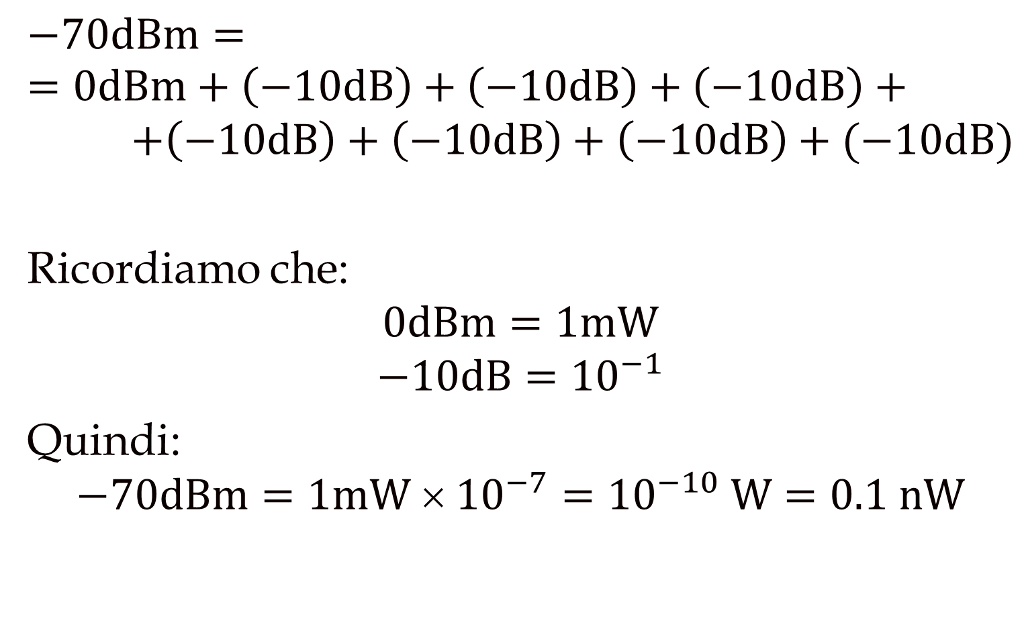
ESE su dB e dBm
$$−70dBm=$$
$$=0dBm+\left(−10dB\right)+\left(−10dB\right)+\left(−10dB\right)+$$
$$+\left(−10dB\right)+\left(−10dB\right)+\left(−10dB\right)+(−10dB)$$
Ricordiamo che:
$$0dBm=1mW$$
$$−10dB={10}^{−1}$$
Quindi:
$$−70dBm=1mW  {10}^{−7}={10}^{−10} W=0.1 nW$$

Slide 3
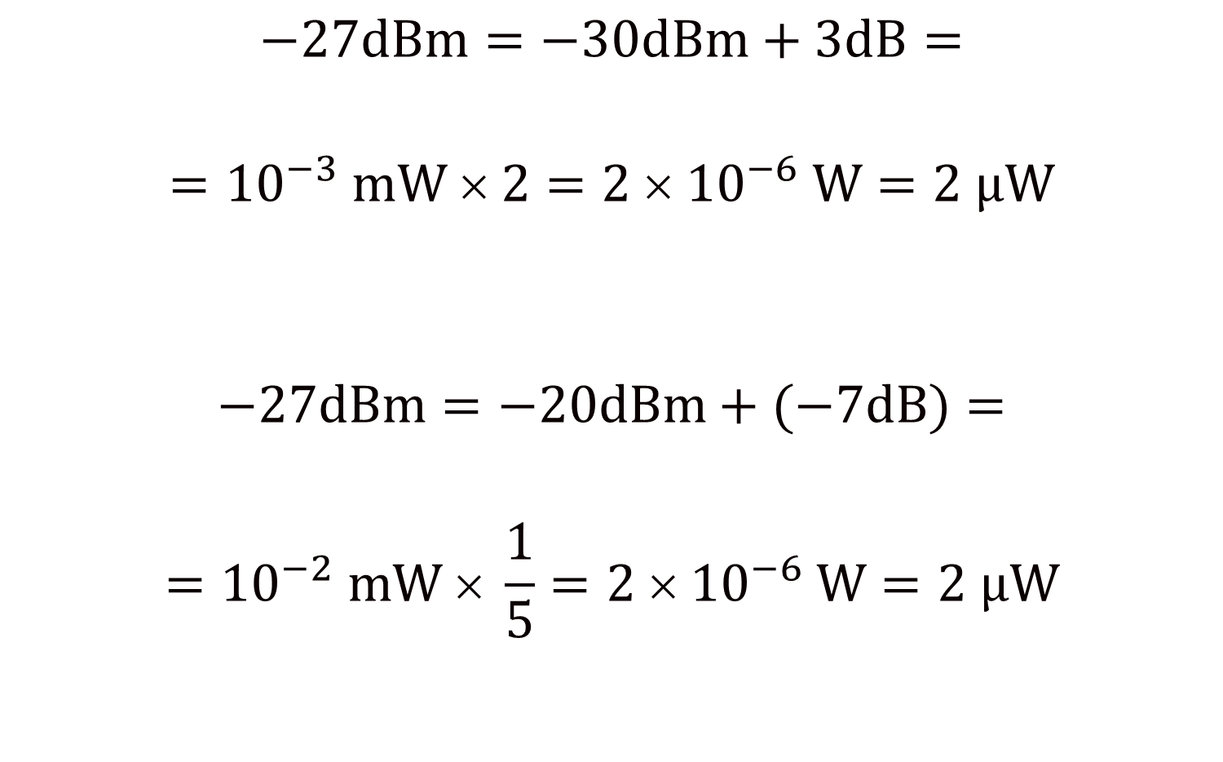
ESE su dB e dBm
$$−27dBm=−30dBm+3dB=$$
$$={10}^{−3} mW  2=2 { 10}^{−6} W=2 μW$$
$$−27dBm=−20dBm+(−7dB)=$$
$$={10}^{−2} mW × \frac{1}{5}=2 × {10}^{−6} W=2 μW$$

Slide 4

ESE su dB e dBm
$$−3dBm=0dBm+(−3dB)=$$
$$=1 mW × \frac{1}{2}=0.5 × {10}^{−3} W=500 μW$$

Slide 5

ESE su dB e dBm
$$+6dBm=0dBm+3dB+3dB=$$
$$=1 mW  2  2=4  {10}^{−3} W=4 mW$$

Slide 6
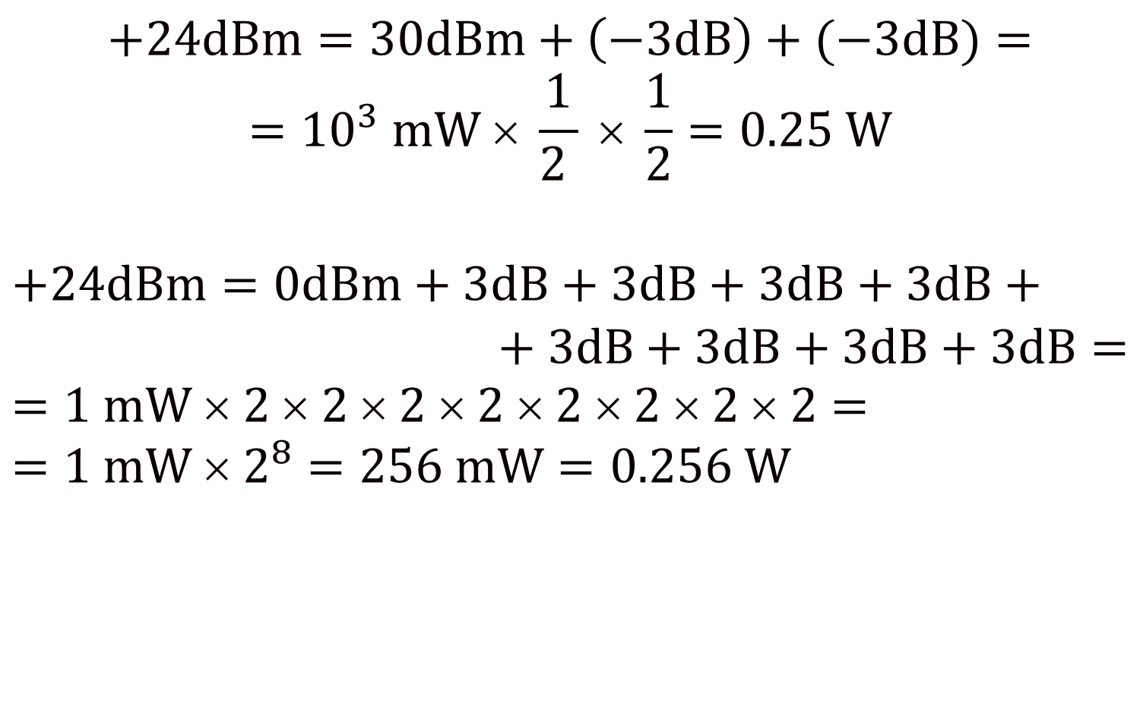
ESE su dB e dBm
$$+24dBm=30dBm+\left(−3dB\right)+(−3dB)=$$
$$={10}^{3} mW × \frac{1}{2 } × \frac{1}{2}=0.25 W$$
$$+24dBm=0dBm+3dB+3dB+3dB+3dB+$$
$$+ 3dB+3dB+3dB+3dB=$$
$$=1 mW  2  2  2  2  2  2  2  2=$$
$$=1 mW  2^{8}=256 mW=0.256 W$$

